Slide 1
1950年代台灣文學
關鍵字：中國文藝協會
文友通訊

Slide 2
背景
國民政府遷台
二二八事件 -外省與本省人的對立
反共政策
戰鬥文藝體制
官方與小眾

Slide 3
走向－－中國文藝協會

Slide 4
中國文藝協會
中國文藝協會，又稱為「文協」
由官方創辦
配合政府政策
反共文學→成立宗旨：「本會以團結全國文藝界人士，研究文藝理論，從事文藝創作，展開文藝運動，發展文藝事業，實踐三民主義文化建設，完成反共抗俄復國建國任務，促進世界和平為宗旨。」

Slide 5
反共文學-陳紀瀅
擔任文協的常務理事，也是實際掌控文協的領導人
反共第一部作品：《荻村傳》
他的創作方式也是後來反共文學作家效仿的對象

Slide 6
女性文學
女性作家於反共文學思潮時，大量被開發出來
台灣省婦女寫作協會
林海音- 《城南舊事》

Slide 7
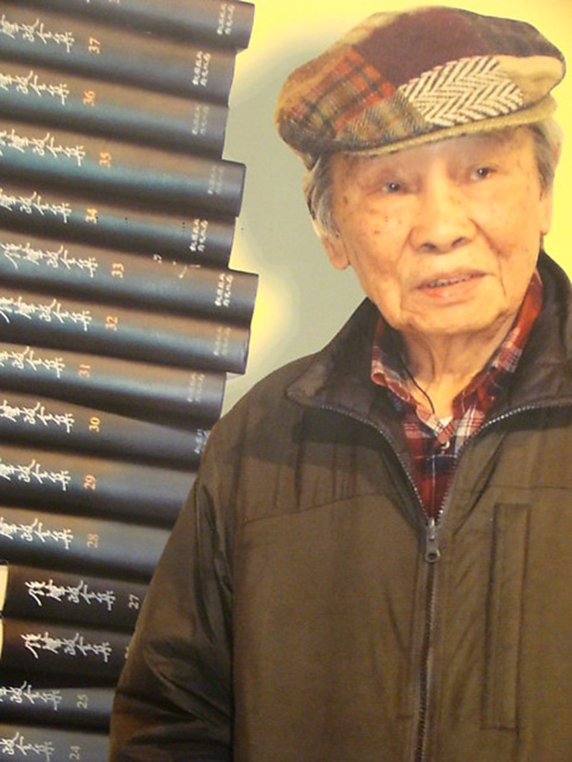
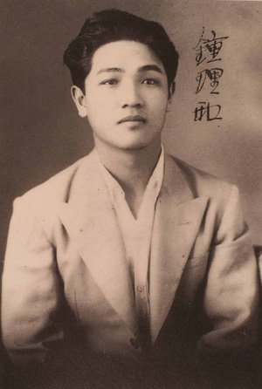
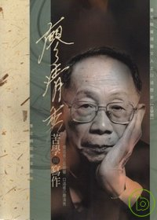
走向－－文友通訊
鍾肇政、鍾理和、廖清秀等作家介紹

Slide 8
文友通訊
1957年4月由鍾肇政發起
1958年9月發出最後一次通訊止，計維持了一年四個月之久
1964吳濁流辦《台灣文藝》
兩個月後《笠詩社》創立
第一個台籍作家群體，是戰後台灣作家第一份聯誼性的通訊。
主要功能：
報導各文友動態
作品輪閱
作品評論
作家：陳火泉、鍾理和、李榮春、施翠峰、鍾肇政、廖清秀、許炳成、許山木、楊紫江。

Slide 9
文友通訊的「語言議題」
多數成員認為平常使用「國語」書寫，必要時才使用「方言」
鍾肇政在綜合各方意見後提出：「綜觀各位發言者的意見，都不很贊成台灣方言文學的建立。然方言在文學中的地位是不可一筆抹殺的，外國文學作品中所佔的份量可為例証，即以我國文學而言，雖曰國語，實則北方方言，數量為數至鉅，它們已逸脫了方言的地位，駸駸(形容事務日趨進步強大)乎多一種正常的文學用語。我們是台灣文學的開拓者，台灣文學有台灣文學的特色，而方言應為其中重要一環，唯賴我們的努力、研究，方能建立。」
方面由於刊物過於小眾，沒有對同時代外省籍作家造成影響。

Slide 10
文友通訊貢獻
這份刊物的壽命雖然不長，但發起這份刊物的台籍作家卻在編輯、傳閱刊物的過程中，形成一股向心力及凝聚感，這樣的凝聚感對照當時政治肅殺、人人自危的情況，顯得更為突出、可貴。

Slide 11
鍾肇政——文友通訊創辦人
吸引更多作家更投入長篇小說創作，他不擅長精練的語言也很難掌握明快的節奏，因此短篇小說大多成為朝向長篇小說建構的基石。
他所做的《濁流三部曲》、《台灣人三部曲》同樣在建構台灣的歷史記憶，在當時反共復國的口號之下，台灣人的自傳體與家族歷史記憶重建顯然是與官方所期待的方向背道而馳，鍾肇政的歷史書寫顯然帶有抗拒的意味。
鍾肇政談「文友通訊」

Slide 12
鍾理和——背道而馳的鄉土寫作
在50年代初期，唯一能夠使用中文從事創作的作家。
受到魯迅的影響→《夾竹桃》中對中國國民性的批判。
1945年日本投降時，留在北平的鍾理和第一次真正感受到政治認同的危機（27:25）→散文〈白薯的悲哀〉。
1946年返台，以美濃的風土人情為主要題材。
鍾理和的寫實精神並不具備尖銳的批判，他塑造出的人物也不是鮮明的英雄性格，而是從小人物中發現真性情，在小事件裡也隱藏著堅毅性格。

Slide 13
廖清秀——台籍作家的掙扎與困頓
長篇小說《恩仇血淚記》獲獎→不挑戰主流反共文學的條件下，觸及台灣本土的歷史與風土人情。
寫作內容以平日生活為主。
技巧平實，風格平淡，代表台籍作家中文書寫的掙扎與困頓。

Slide 14
結論
1950年代的台灣文學？

Slide 15
非主流
政治 壓力
語言 障礙
情節 障礙
反共文學
→愛國文學的傳承
→女性文學
《文友通訊》
→承先（抗日）啟後（鄉土）的貢獻
→「語言議題」
→鐘理和描寫戰後農村的農民文學
鐘肇政描繪不幸的小人物
廖清秀描寫礦工、三輪車夫
台灣鄉土文學的傳承
抗日與鄉土的結合

Slide 16
參考資料
《台灣新文學史》上，陳芳明著。p288~296
《台灣新文學史》下，陳芳明著。p485~492
維基百科-文友通訊(http://zh.wikipedia.org/....../%E6%96%87%E5%8F%8B%E9)
文友通訊介紹網站(http://cls.hs.yzu.edu.tw/zhonglihe/06/iframe/i_052.htm)

Slide 17
謝謝大家
第九組：劉明資 陳郁文 蘇凌萱 吳昱璇 亷千儀

